Slide 1
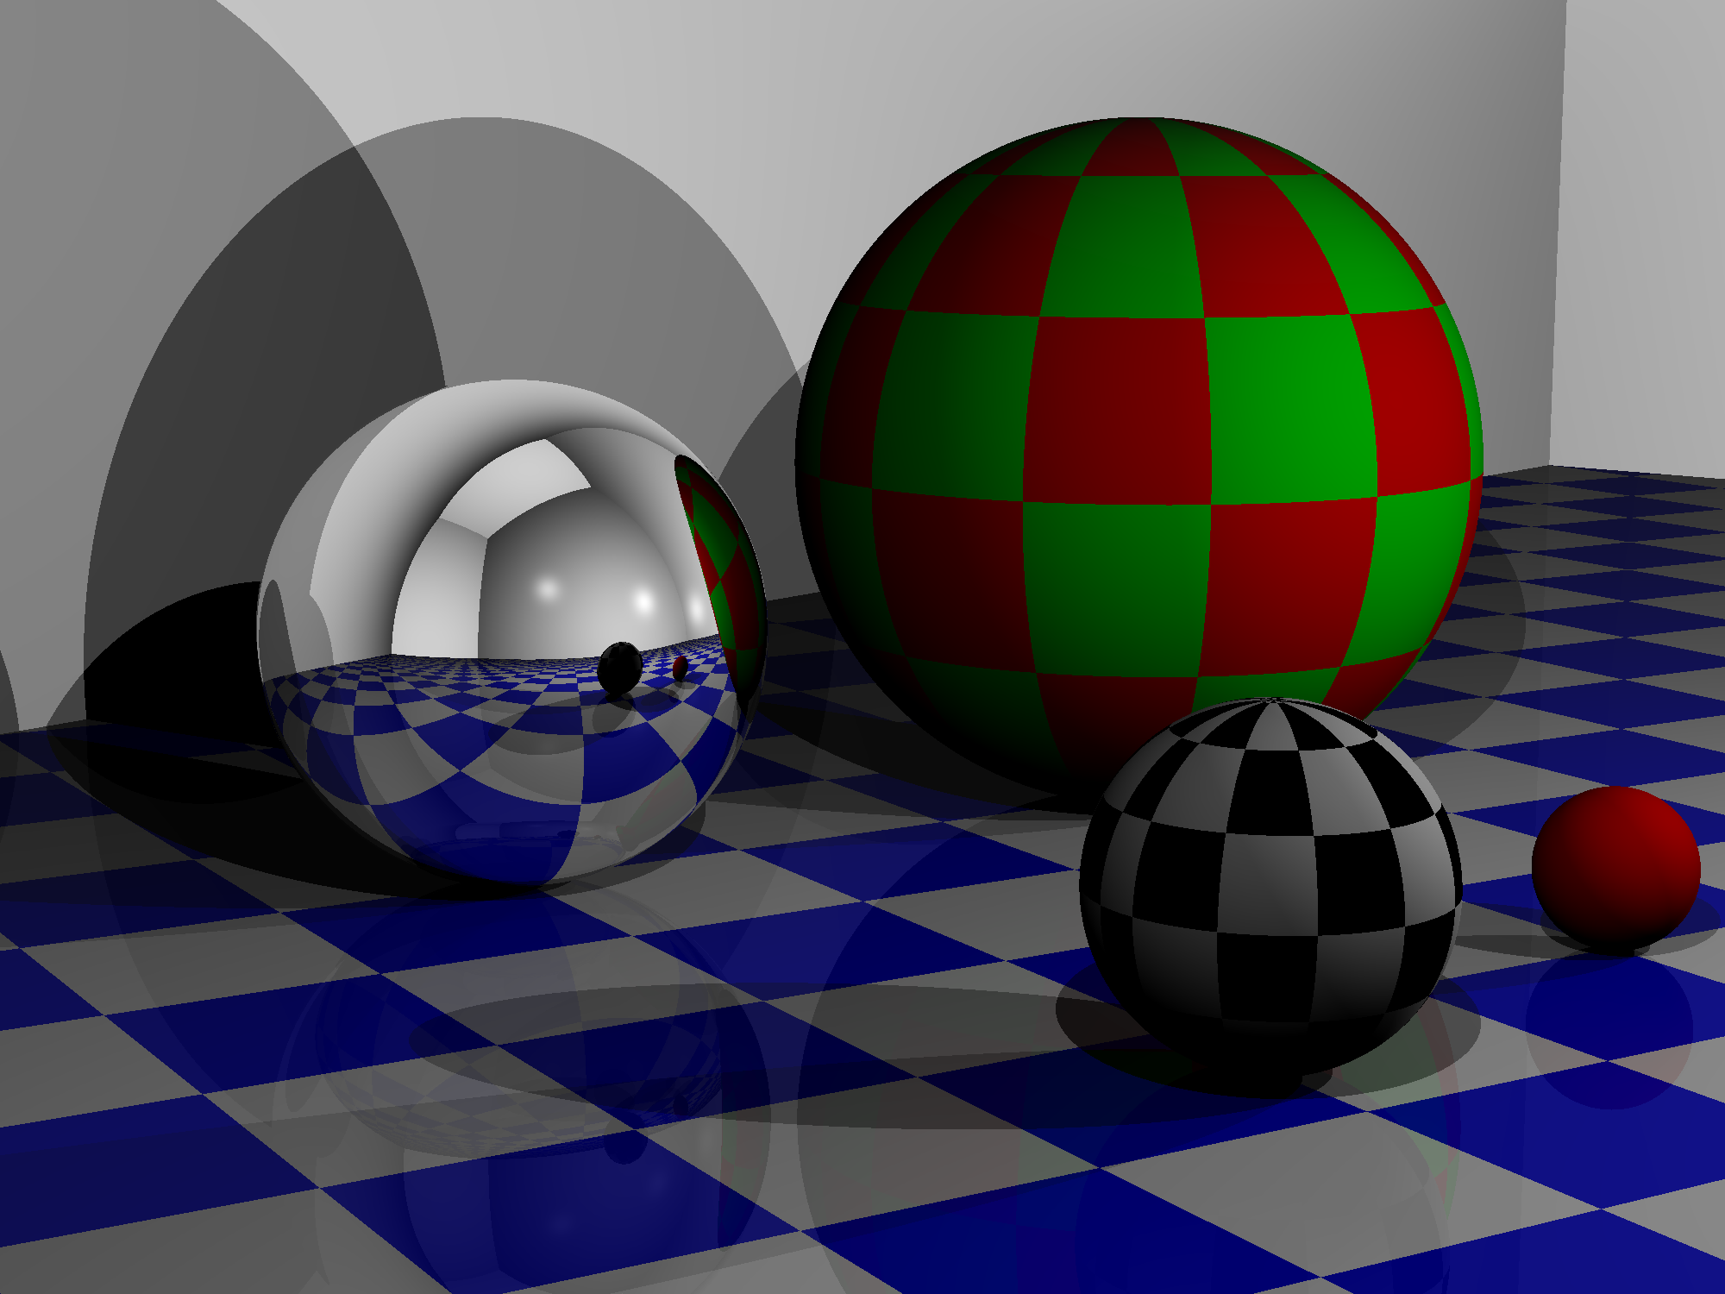
IN204 Lancer de rayons orienté objet

Slide 2
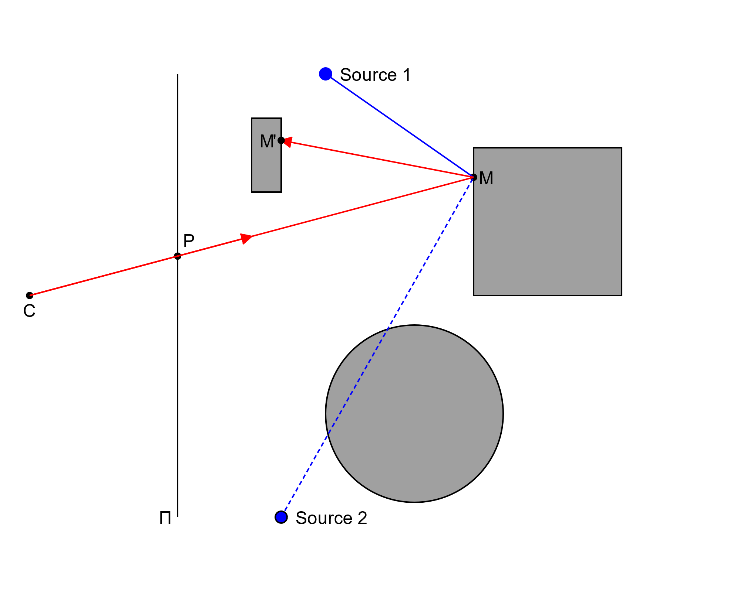
Description de l’algorithme

Slide 3
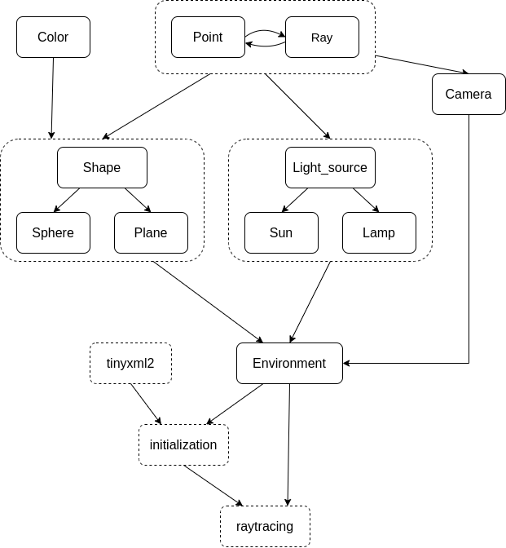
Structure du projet

Slide 4
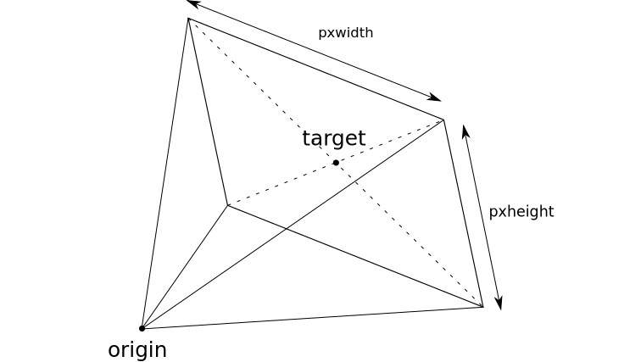
La classe Camera
Elle est constituée des champs :
Point origin, target
float pxwidth, pxheight
float width, height

Slide 5
Cette classe comporte les méthodes suivantes :
int find_first_intersect(const Ray& r, Point& I) const
float lighting(const Point&, unsigned) const
Ray ray_from_pixel(unsigned x, unsigned y) const
Color<float> recursive_color_from_ray(Ray r, float coeff, unsigned counter) const
void recursive_raytracing() const
Color<float> color_from_ray(Ray r) const et void raytracing() const
La classe Environment

Slide 6
<world>
<camera pxwidth="800" pxheight="800" width="4">
<origin x="0" y="0" z="0"/>
<target x="0" y="7" z="0"/>
</camera>
<lights>
<lamp brightness="1">
<point x="0" y="7" z="2"/>
</lamp>
<sun brightness="2">
<point x="30" y="4" z="-10"/>
</sun>
</lights>
<shapes>
<sphere color="white" gloss="0" size="0.3" chess="default">
<point x="0" y="10" z="0"/>
</sphere>
<plane color="blue" gloss="0.5">
<origin x="1.4" y="0" z="0"/>
<normal x="-10" y="-1" z="0"/>
</plane>
<plane color="red" gloss="0" chess="white">
<origin x="0" y="0" z="-4"/>
<normal x="0" y="0" z="1"/>
</plane>
</shapes>
</world>
Caméra
Lampe
Initialisation avec TinyXML2
Soleil
Sphère
Plan
Plan

Slide 7
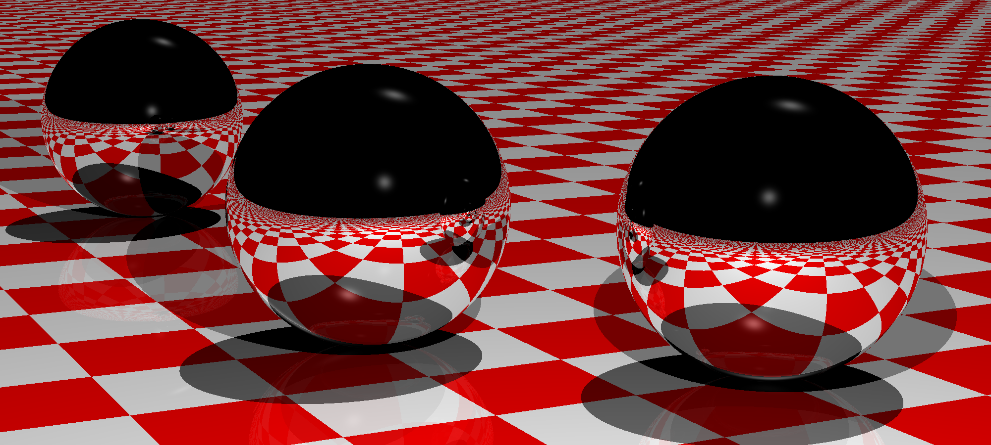
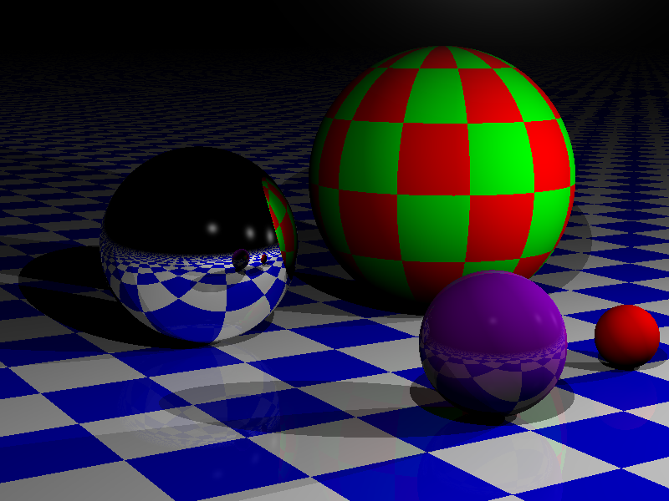
Quelques rendus

Slide 8
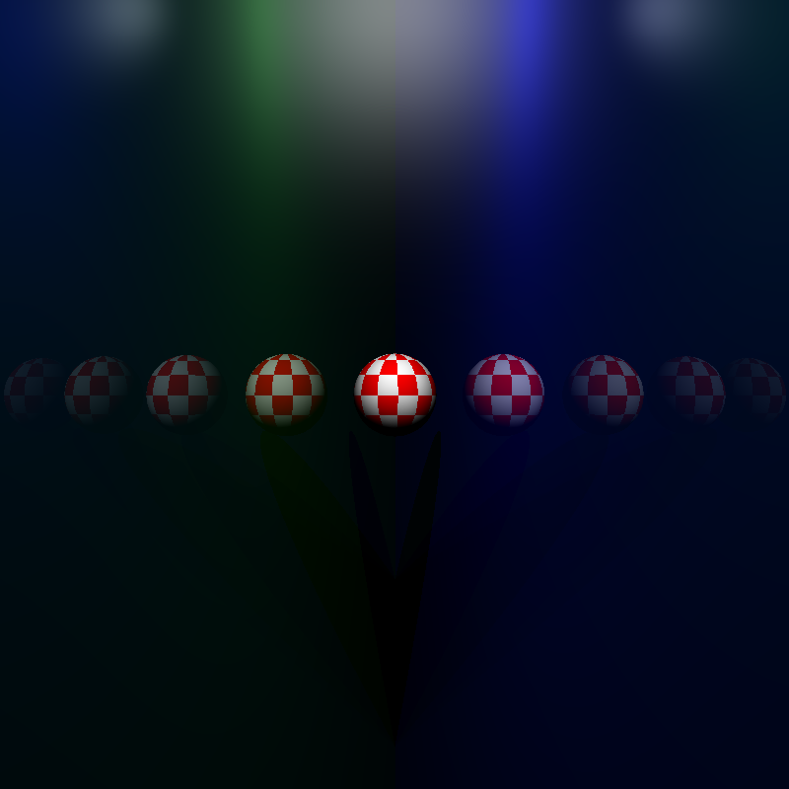
Quelques rendus

Slide 9
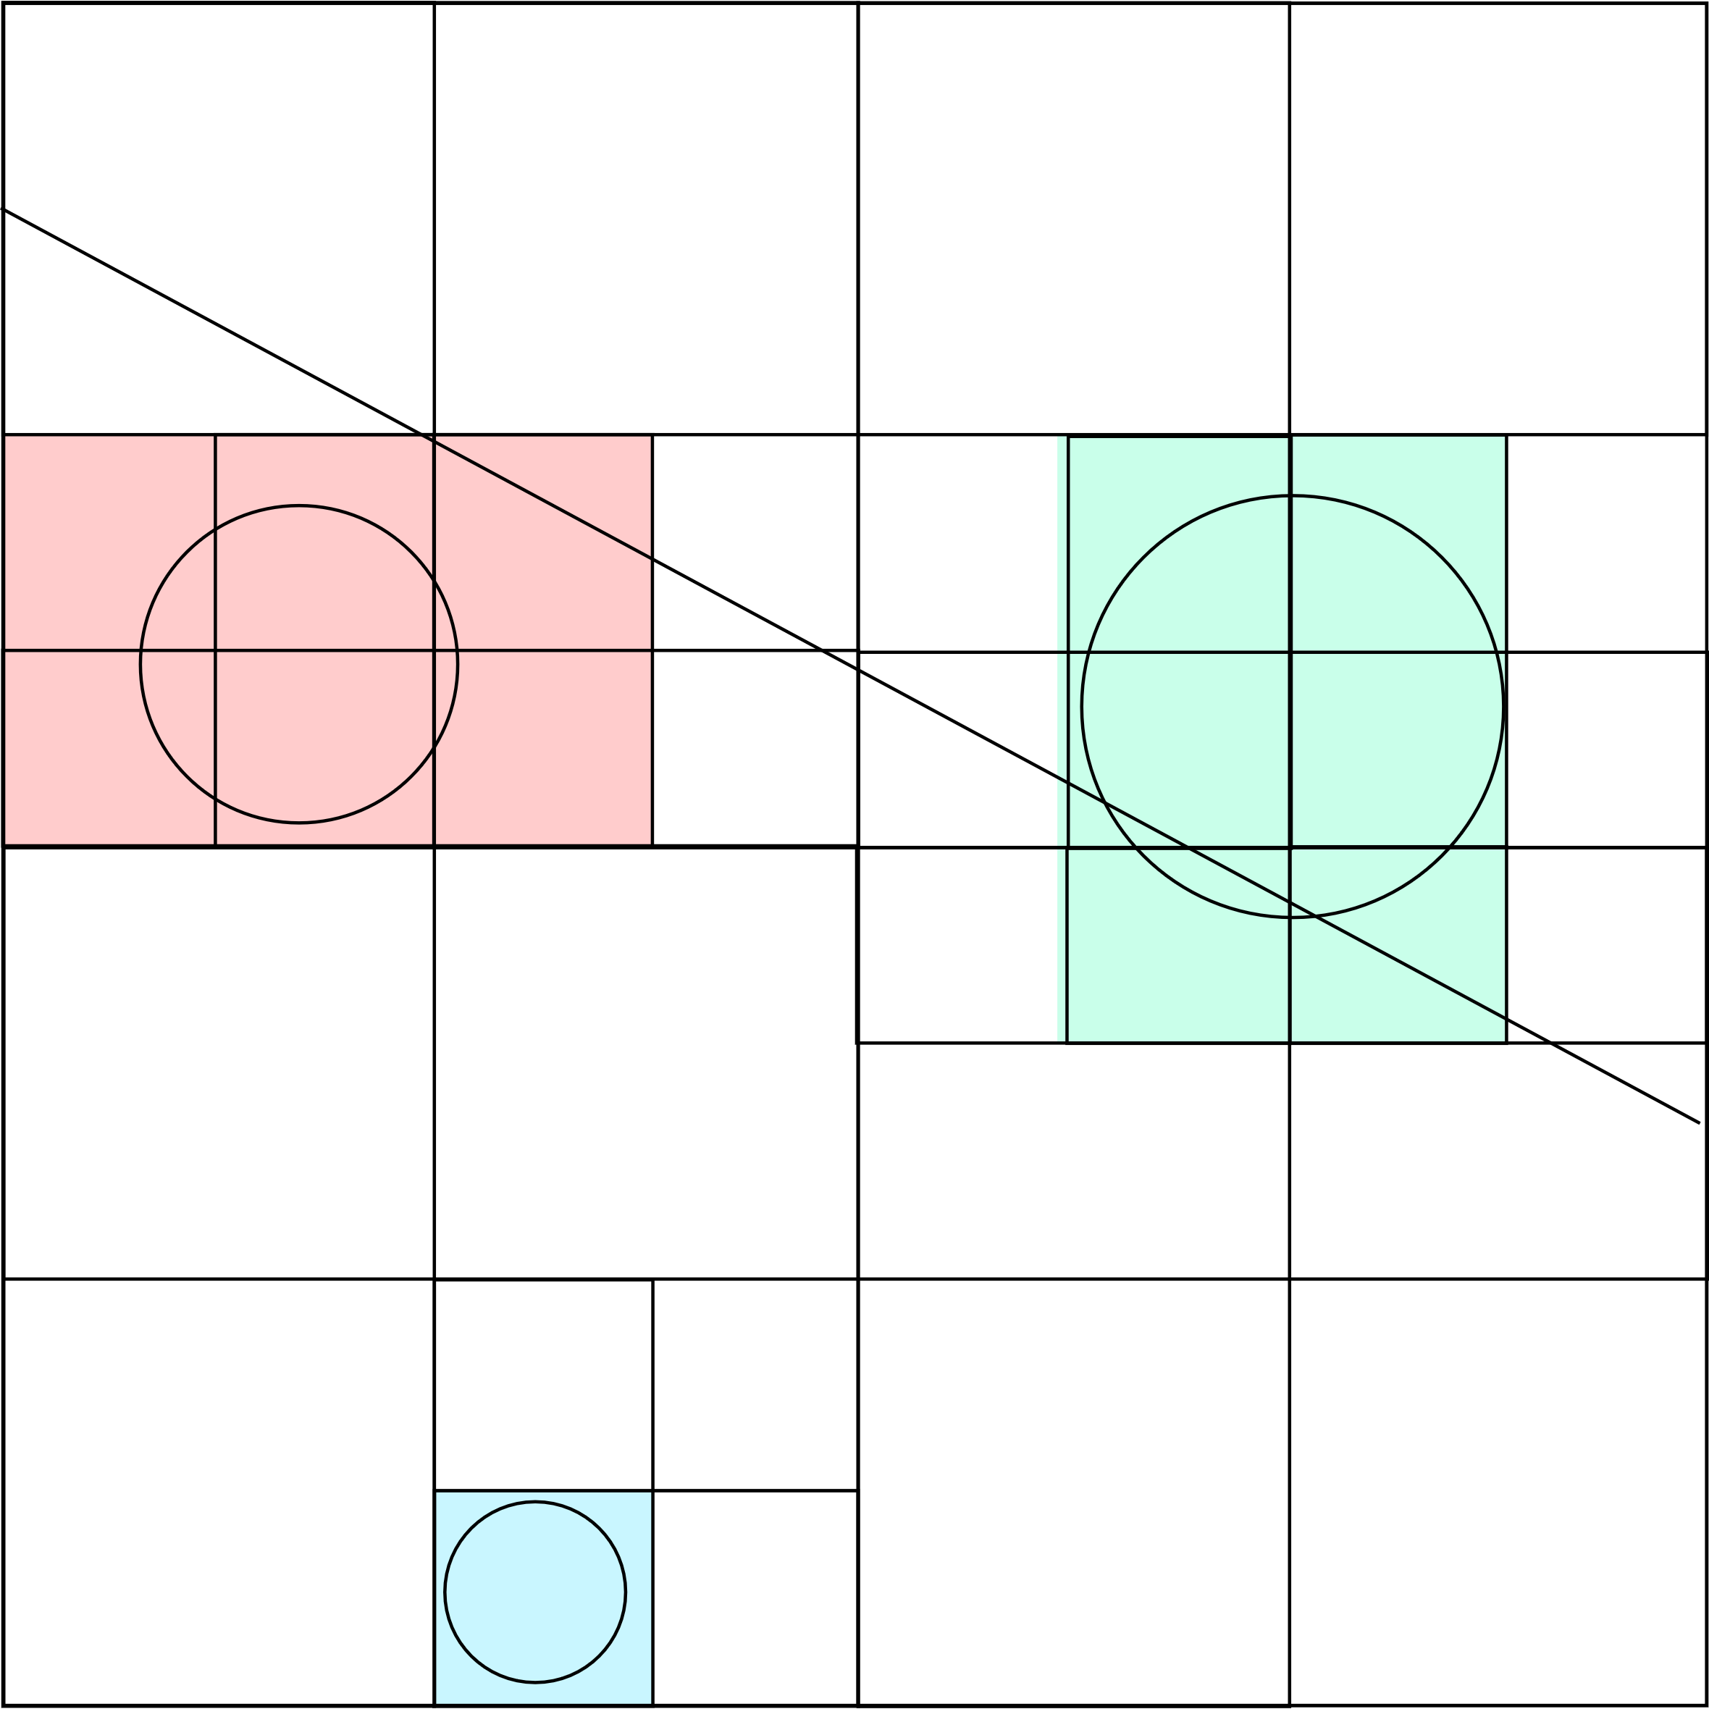
Autres textures et formes
Optimisation des ressources en temps (et mémoire ?)
Possibilité de spécifier la couleur d’un objet en RGB ou par son nom
Calcul de l’éclairage en prenant en compte les réflexions
Lumière diffuse pour une lampe
Orientation automatique de l’objet « plan infini »
Possibilité de créer des objets transparents (compliqué, nécessite un lancer de rayons bidirectionnel)
Améliorations
possibles

